Slide 1
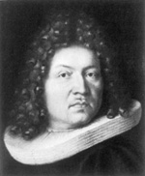
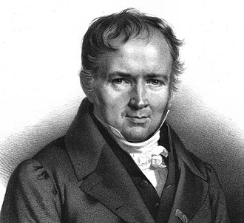
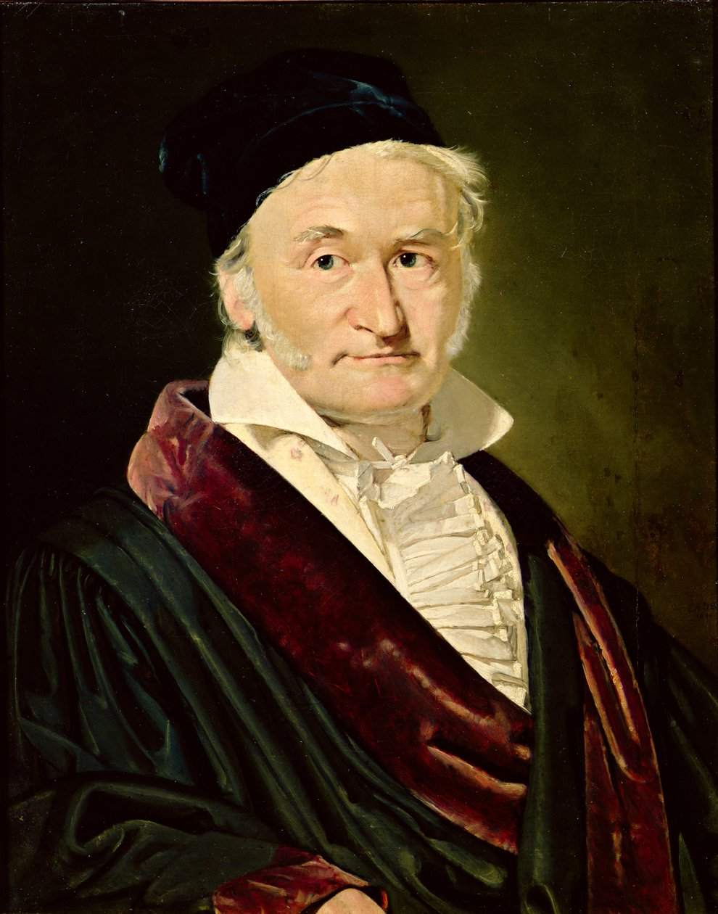
Análisis distribuciones binomial vs poisson
& normal
Realizado por Sergio García Gordo

Slide 2







1) MEDIDAS ESTADÍSTICAS
Está cerca de la desviación típica de la
Distribución de Poisson
Si es similar similar a 1, Poisson, si no Binomial
Si es > 12 no puede ser binomial (por tanto Poisson)

Slide 3
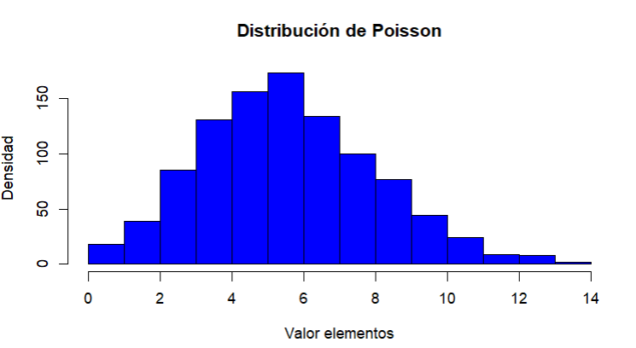
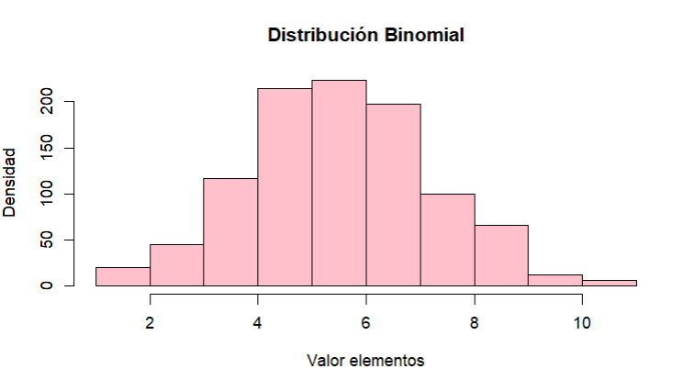
2) Representaciones

Slide 4
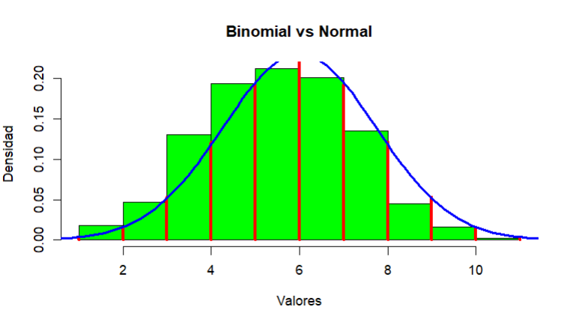
3) Distribución normal
¿Cuál es la principal diferencia entre utilizar la distribución Binomial(𝒏 = 𝟏𝟐, 𝒑 = 𝟎. 𝟓) o la aproximación Normal para describir un fenómeno cuya distribución de probabilidad tenga esa forma?

